Slide 1

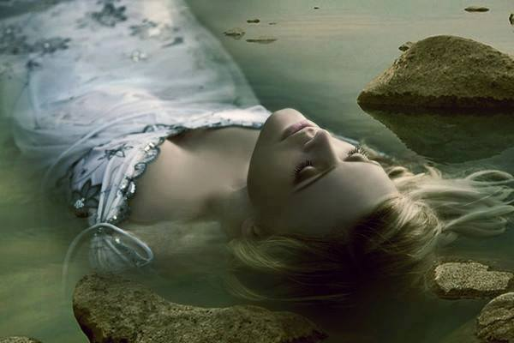


Ventura
Euclides Cavaco
Ecos da Poesia
Automático
Formatação: Wal

Slide 2
HÁ QUEM DIGA QUE A VENTURA
ANDA NO MUNDO PERDIDA
MAS PODE A QUEM A PROCURA
SER ENCONTRADA NA VIDA.
Ecos da Poesia
Formatação: Wal

Slide 3
VENTURA É FELICIDADE
QUE ALGUNS TÊM AO NASCER
OUTROS NEM POR VELEIDADE
A CHEGAM A CONHECER.
Ecos da Poesia
Formatação: Wal

Slide 4
A VENTURA NOS TRANSCENDE
NÃO SE ESTUDA NEM SE ENSINA
NÃO SE COMPRA NEM SE VENDE
NEM SE SABE ONDE ORIGINA.
Ecos da Poesia
Formatação: Wal

Slide 5
SE HÁ UM DESTINO TRAÇADO
QUE O SER HUMANO EMOLDURA
QUE OUTORGUE AO DESVENTURADO
VENTURA DE TER VENTURA!...
Euclides Cavaco
Ecos da Poesia
Formatação: Wal

Slide 6
CRÉDITOS
TEXTO DE EUCLIDES CAVACO
UM POETA PORTUGUÊS NO CANADÁ
LONDON – CA
MÚSICA: MERCEDITA (Mário Zan)
FOTO: POEMAS DO SANDRO (Facebook)
FORMATAÇÃO: WAL
Ecos da Poesia
Formatação: Wal

Slide 7
RESPEITE OS DIREITOS AUTORAIS DO POETA EUCLIDES CAVACO. NÃO ADULTERE E NEM RETIRE SEUS CRÉDITOS.
Ecos da Poesia
Formatação: Wal

Slide 8
WWW.SERGRASAN.COM/ECOSDAPOESIA
cavaco@sympatico.ca
Ecos da Poesia
Formatação: Wal

